Slide 1

SISTEMA DE GESTIÓN DE INVENTARIO MÉDICO PARA EMERMEDICA
INTEGRANTES
Johan Bohorquez
Luisa Villadiego
Mauricio Ávila
Oscar Torres
Sergio Valiente

Slide 2
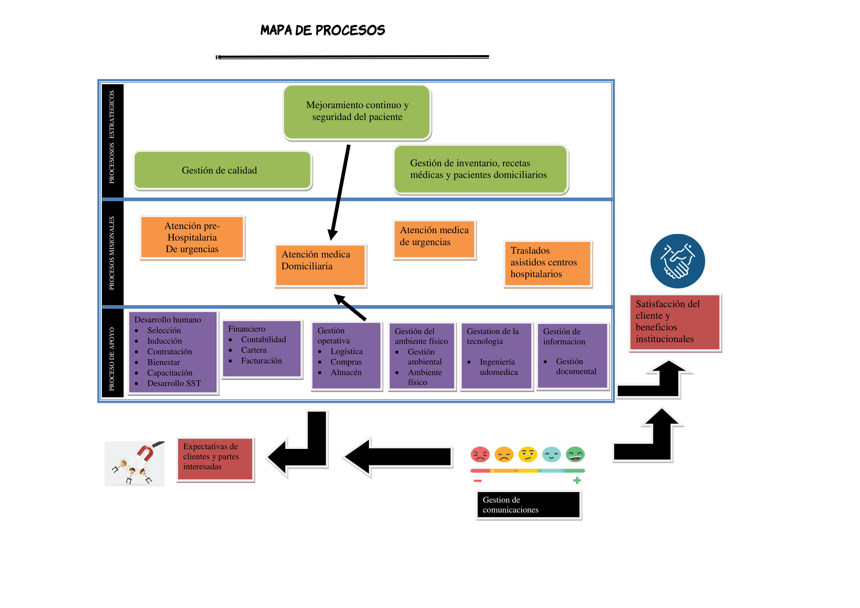
MAPA DE PROCESOS

Slide 3
PLANTEAMIENTO DEL PROBLEMA
Emermédica cuida y salvan vidas las 24 horas del día a través de un equipo médico comprometido con el servicio, la atención y la seguridad que requieren sus pacientes y afiliados.
Los servicios que se ofrecen son: atención médica domiciliaria, atención prehospitalaria de urgencias y emergencias médicas, traslados asistidos, orientación médica virtual y orientación médica telefónica.

Slide 4
La empresa Emermedica desde hace aproximadamente 25 años lleva sus registros de medicamentos y procesos médicos en formatos físicos (datos del paciente, historiales médicos, receta medica, inventario de medicamentos y material médico.) los cuales se pueden dañar, alterar o extraviarse. Esto puede retrasar tratamientos médicos e inadvertir a especialistas de otros procesos que llevan los pacientes.

Slide 5
JUSTIFICACIÓN
La información se constituye como uno de los activos más valiosos para toda empresa puesto que de ella depende la misma toma de decisiones que puede afectarla o lograr un papel fundamental en su crecimiento.
Por lo tanto, Emermedica debe apuntar hacia la sistematización de los registros e historiales médicos, los inventarios de medicamentos y materiales médicos, ya que van de la mano con sistemas de bases de datos digitalizadas y con la creación de software que permita de manera oportuna y ágil la generación de informes actualizados en tiempo real.

Slide 6
Una de las utilidades del software es que la información que se solicite en cualquier momento por parte de los directivos se debe de suministrar de manera mas eficiente y con datos actualizados en el instante de la lectura; esto se logra dependiendo de la metodología para llevar a buen término los procesos; este punto es muy importante ya que si la técnica que se utiliza es realizada de forma manual se dificulta y además, que los datos mostrados no se encuentren actualizados en el instante de la presentación o entrega de la información.

Slide 7
OBJETIVO GENERAL
Diseñar e implementar un sistema web de información para la empresa Emermedica, que permita consultar la información médica de los clientes y la gestión de recursos médicos.

Slide 8
OBJETIVOS ESPECÍFICOS
Obtener de manera organizada y fácil los datos de los clientes con su historial médico correspondiente.
Registrar cada cliente que se atiende y el proceso médico realizado.
Se debe catalogar los medicamentos utilizados.
Ofrecer un sistema de información que facilite el acceso directo y rápido a la información.

Slide 9
DELIMITACIÓN Y ALCANCE
La empresa a la cual se le desarrollara el software es a Emermedica, ya que, este reemplazará sus formatos físicos actuales; las funcionalidades principales que tendrá, será el acceso a historiales médicos de los pacientes y registros de los medicamentos suministrados a él mismo, y el control de medicamentos en las unidades y materiales médicos.
El tiempo determinado para entregar a Emermedica este software es de 1 año.

Slide 10
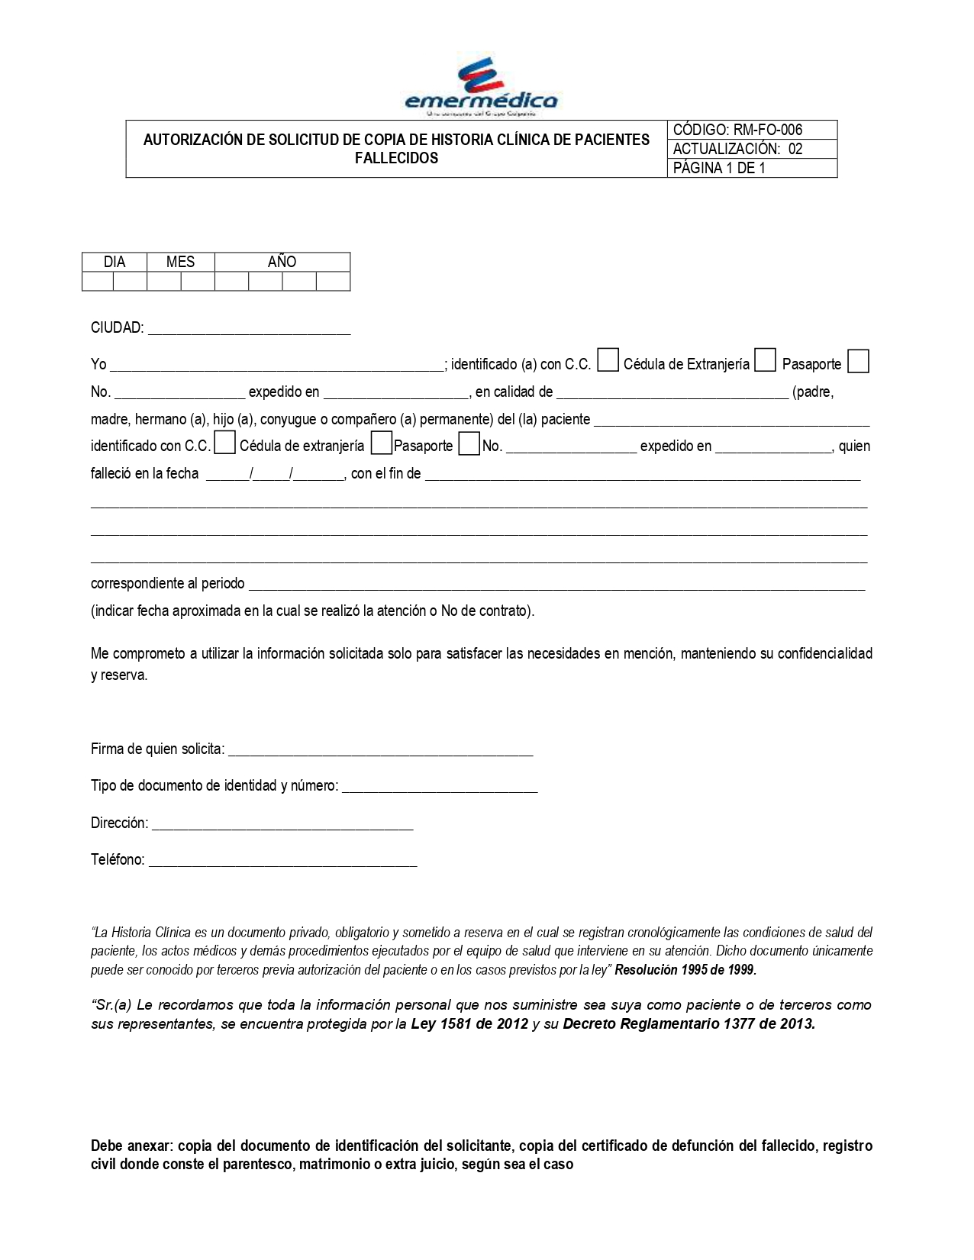
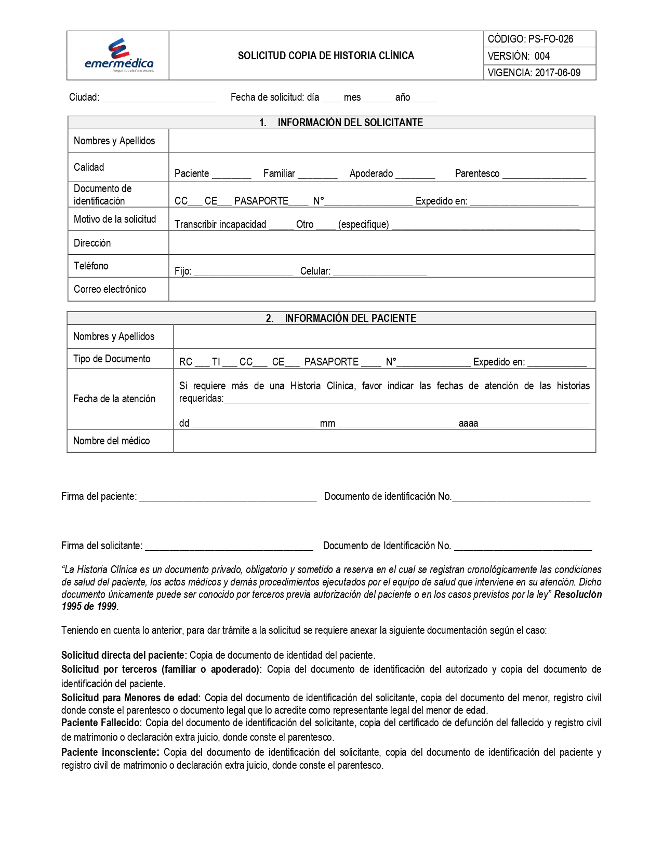
INSTRUMENTOS DE RECOLECCIÓN DE DATOS

Slide 11
PREGUNTAS
¿Cuál es su función como médico general?
¿Cuál es el proceso que hace para atender las emergencias?
¿Recibe personalmente la emergencia o se la transmiten? ¿De qué manera?
¿Qué hace usted para tomar evidencia de su visita domiciliaria?
¿Qué personas lo acompañan a usted en la ambulancia? ¿Qué labor cumplen?
¿Le tiene usted que enviar a alguien evidencia de su visita? ¿A quién y cómo?
¿Cree que Emermédica tiene cosas por mejorar? ¿Cuáles?
¿Los implementos que lleva en cada visita son suyos o de la entidad? ¿Cómo es el manejo?
¿Hace cuánto está en Emermédica?
¿Cuántas ambulancias tiene disponible Emermédica?
¿Cuánto es el tiempo máximo que se puede demorar la ambulancia de Emermédica?
¿Hace inventario de pacientes?

Slide 12
CONCLUSION
Como conclusión se obtuvo que es necesario desarrollar un software para Emermédica, ya que, la manera en que ellos almacenan y llevan la información de sus clientes que puede generar fácilmente perdida y daños a esta información, por lo que es mas asequible para ellos administrar los datos de sus clientes desde un software en el que tengan todo al alcance y guarden allí su información.

Slide 13
LISTA DE REQUISITOS FUNCIONALES
El sistema permitirá registrar solicitudes de consulta general.
El sistema permitirá mostrar y crear el historial del paciente.
Se requiere tener acceso a la receta medica y evidencias.
Se requiere consultar la disponibilidad de los medicamentos en la ambulancia.
Se requiere consultar todos los clientes registrados en la base de datos.
Se podrá anexar documentos o evidencias de ser necessário .

Slide 14
LISTA DE REQUISITOS NO FUNCIONALES
Toda funcionalidad del sistema debe responder al usuario en menos de 5 segundos.
Sistemas de datos médicos. El nuevo sistema y sus procedimientos de mantenimiento de datos deben cumplir con las leyes y reglamentos de protección de datos médicos.
El sistema no revelara a sus operadores otros datos personales de los clientes distintos a nombres, tipo y número del documento de identidad, entre otros datos.

Slide 15
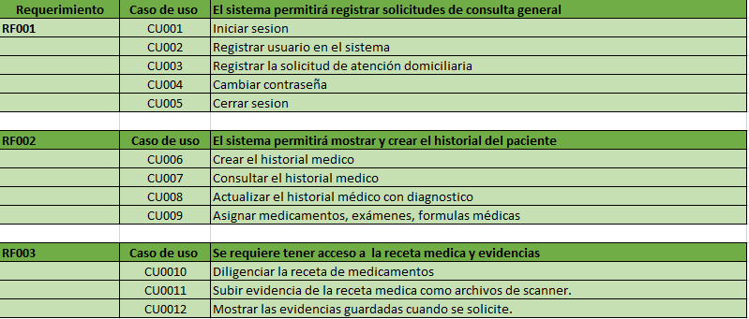
CASOS DE USO

Slide 16
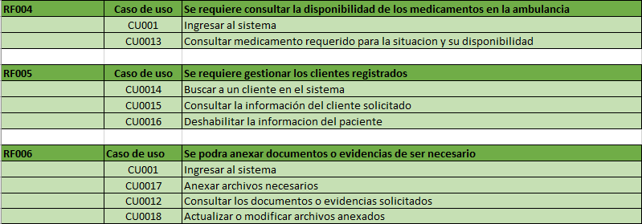

Slide 17
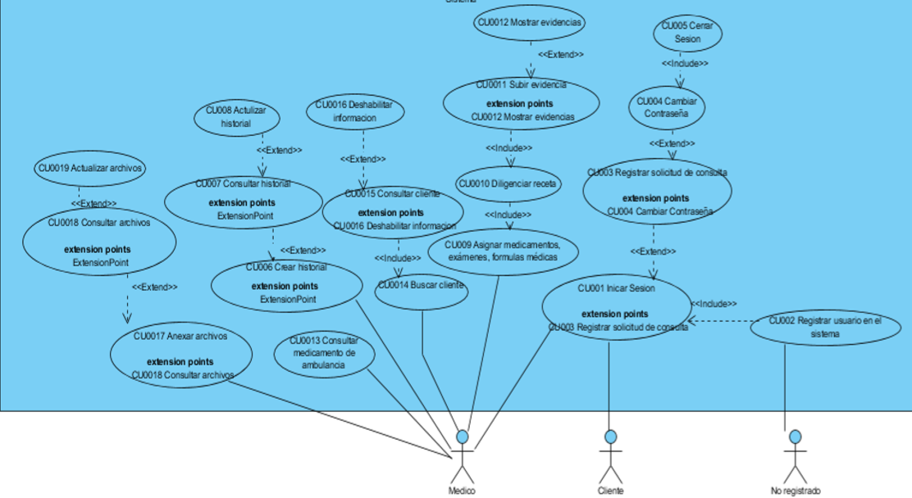
DIAGRAMA DE CASOS DE USO

Slide 18
Vínculos:
IEEE-830: IEEE830 SSAUMER.docx
BPMN: bpmn atencion medica.jpeg
bpmn medicamentos.jpeg
Casos de uso extendidos: Casos de uso extendidos.docx

